Slide 1

Abiturprüfung Mathematik 2018 Baden-Württemberg
Allgemeinbildende Gymnasien
Wahlteil Stochastik C 2
Lösung der Aufgabe C 2
klaus_messner@web.de www.elearning-freiburg.de

Slide 2
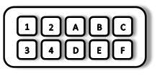
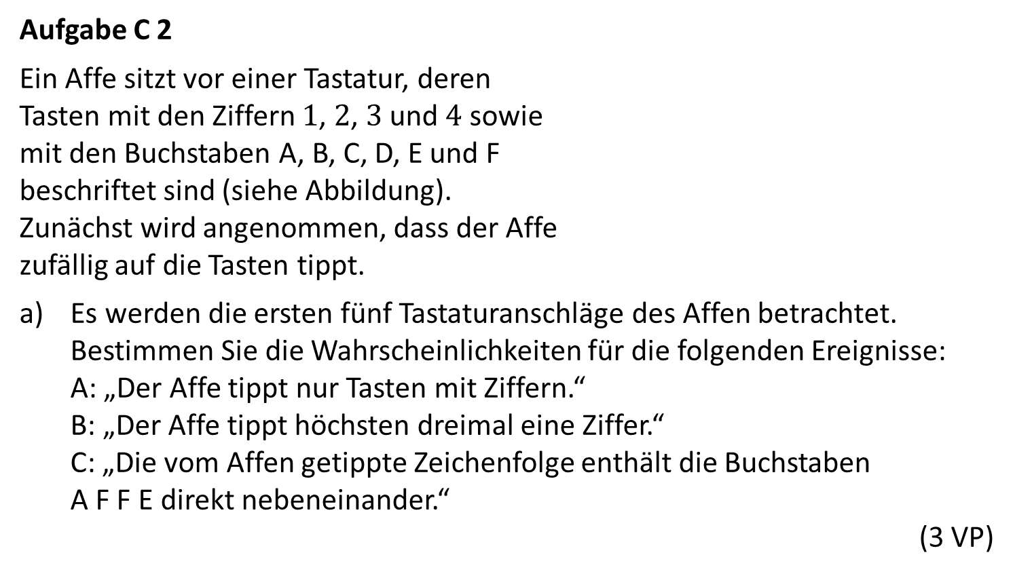
Wahlteil 2018 – Aufgabe C 2
Aufgabe C 2
Ein Affe sitzt vor einer Tastatur, deren
Tasten mit den Ziffern $1$, $2$, $3$ und $4$ sowie
mit den Buchstaben A, B, C, D, E und F
beschriftet sind (siehe Abbildung).
Zunächst wird angenommen, dass der Affe
zufällig auf die Tasten tippt.
Es werden die ersten fünf Tastaturanschläge des Affen betrachtet.
Bestimmen Sie die Wahrscheinlichkeiten für die folgenden Ereignisse:
A: „Der Affe tippt nur Tasten mit Ziffern.“
B: „Der Affe tippt höchsten dreimal eine Ziffer.“
C: „Die vom Affen getippte Zeichenfolge enthält die Buchstaben
A F F E direkt nebeneinander.“
(3 VP)

Slide 3
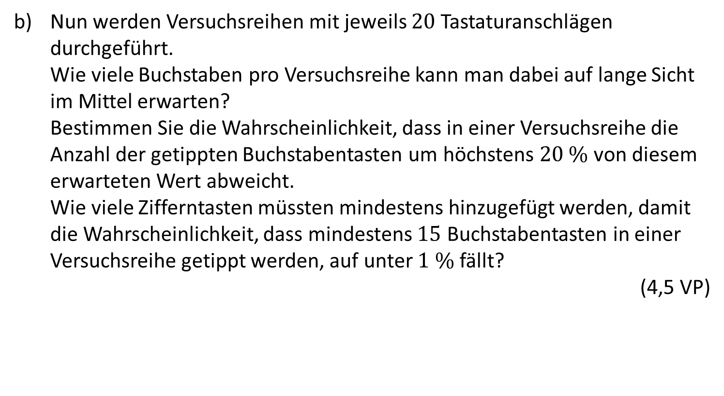
Wahlteil 2018 – Aufgabe C 2
Nun werden Versuchsreihen mit jeweils $20$ Tastaturanschlägen durchgeführt.
Wie viele Buchstaben pro Versuchsreihe kann man dabei auf lange Sicht im Mittel erwarten?
Bestimmen Sie die Wahrscheinlichkeit, dass in einer Versuchsreihe die Anzahl der getippten Buchstabentasten um höchstens $20 \%$ von diesem erwarteten Wert abweicht.
Wie viele Zifferntasten müssten mindestens hinzugefügt werden, damit die Wahrscheinlichkeit, dass mindestens $15$ Buchstabentasten in einer Versuchsreihe getippt werden, auf unter $1 \%$ fällt?
(4,5 VP)

Slide 4

Wahlteil 2018 – Aufgabe C 2
Die Ergebnisse der Versuche lassen die Vermutung aufkommen, dass der Affe die Zifferntasten gegenüber den Buchstabentasten bevorzugt. Daher wird die Nullhypothese „Der Affe tippt mit einer Wahrscheinlichkeit von höchstens $40 \%$ eine Zifferntaste.“ mit einer Stichprobe von 80 Tastaturanschlägen auf einem Signifikanzniveau von $1 \%$ überprüft.
Formulieren Sie die zugehörige Entscheidungsregel.
(2,5 VP)

Slide 5
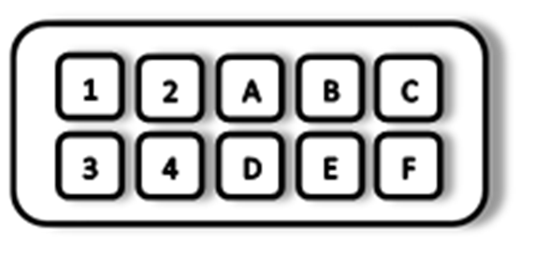
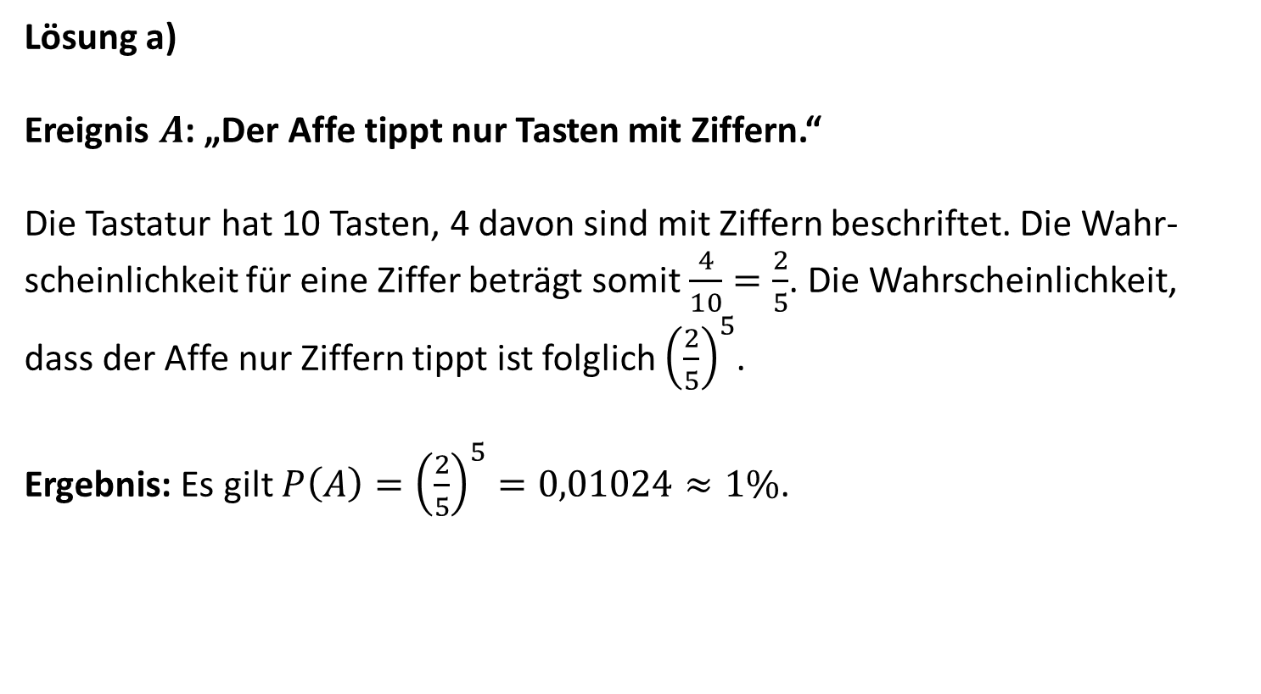
Wahlteil 2018 – Lösung Aufgabe C 2
Lösung a)
Ereignis $A$: „Der Affe tippt nur Tasten mit Ziffern.“
Die Tastatur hat 10 Tasten, 4 davon sind mit Ziffern beschriftet. Die Wahr-scheinlichkeit für eine Ziffer beträgt somit $\frac{4}{10}=\frac{2}{5}$. Die Wahrscheinlichkeit, dass der Affe nur Ziffern tippt ist folglich ${\left(\frac{2}{5}\right)}^{5}$.
Ergebnis: Es gilt $P\left(A\right)={\left(\frac{2}{5}\right)}^{5}=0,01024≈1\%$.

Slide 6
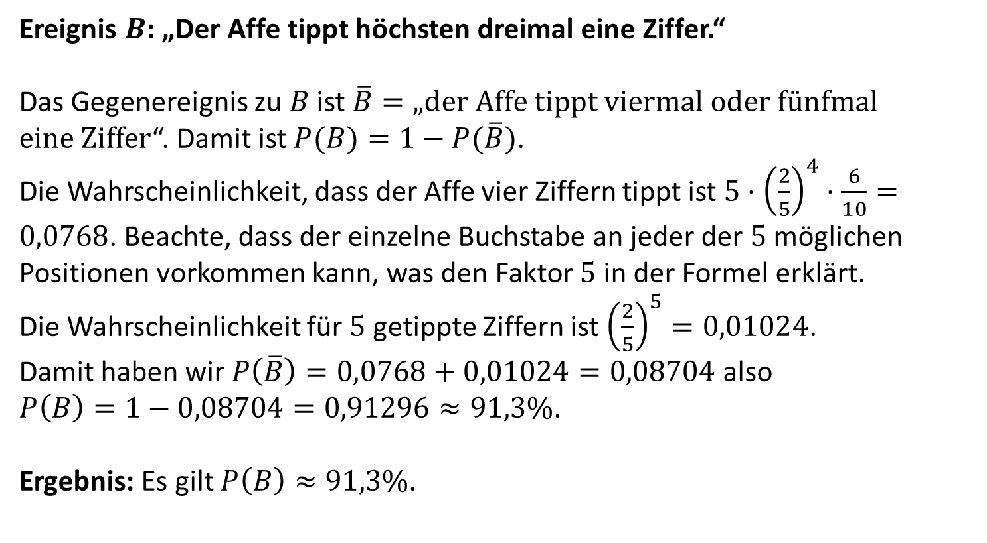
Wahlteil 2018 – Lösung Aufgabe C 2
Ereignis $B$: „Der Affe tippt höchsten dreimal eine Ziffer.“
Das Gegenereignis zu $B$ ist $\overline{B}=„der Affe tippt viermal oder fünfmal$
$eine Ziffer$“. Damit ist $P(B)=1−P(\overline{B})$.
Die Wahrscheinlichkeit, dass der Affe vier Ziffern tippt ist $5⋅{\left(\frac{2}{5}\right)}^{4}⋅\frac{6}{10}=0,0768$. Beachte, dass der einzelne Buchstabe an jeder der $5$ möglichen Positionen vorkommen kann, was den Faktor $5$ in der Formel erklärt.
Die Wahrscheinlichkeit für $5$ getippte Ziffern ist ${\left(\frac{2}{5}\right)}^{5}=0,01024$.
Damit haben wir $P\left(\overline{B}\right)=0,0768+0,01024=0,08704$ also
$P\left(B\right)=1−0,08704=0,91296≈91,3\%$.
Ergebnis: Es gilt $P\left(B\right)≈91,3\%$.

Slide 7
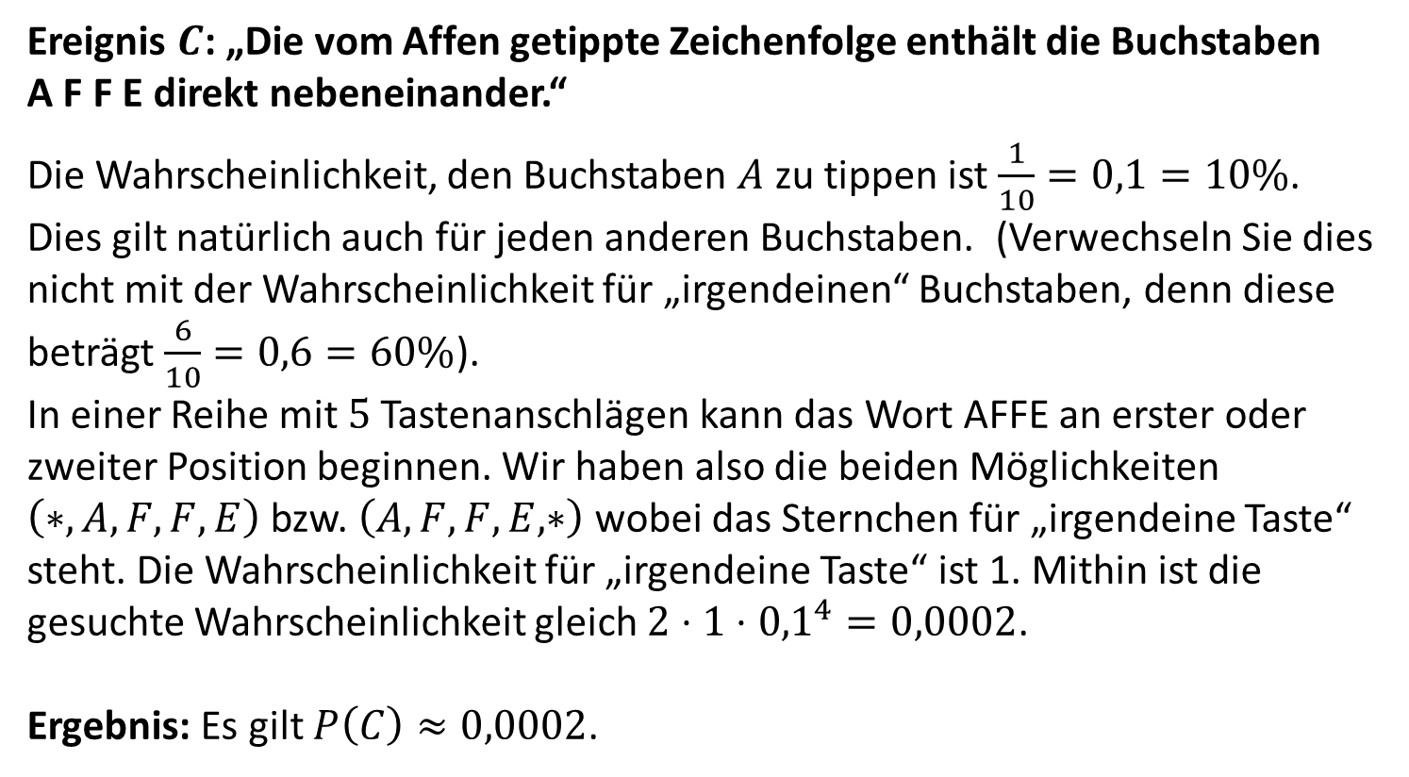
Wahlteil 2018 – Lösung Aufgabe C 2
Ereignis $C$: „Die vom Affen getippte Zeichenfolge enthält die Buchstaben
A F F E direkt nebeneinander.“
Die Wahrscheinlichkeit, den Buchstaben $A$ zu tippen ist $\frac{1}{10}=0,1=10\%$.
Dies gilt natürlich auch für jeden anderen Buchstaben. (Verwechseln Sie dies nicht mit der Wahrscheinlichkeit für „irgendeinen“ Buchstaben, denn diese beträgt $\frac{6}{10}=0,6=60\%$).
In einer Reihe mit $5$ Tastenanschlägen kann das Wort AFFE an erster oder zweiter Position beginnen. Wir haben also die beiden Möglichkeiten $\left(∗,A,F,F,E\right)$ bzw. $\left(A,F,F,E,∗\right)$ wobei das Sternchen für „irgendeine Taste“ steht. Die Wahrscheinlichkeit für „irgendeine Taste“ ist 1. Mithin ist die gesuchte Wahrscheinlichkeit gleich $2⋅1⋅{0,1}^{4}=0,0002$.
Ergebnis: Es gilt $P\left(C\right)≈0,0002$.

Slide 8
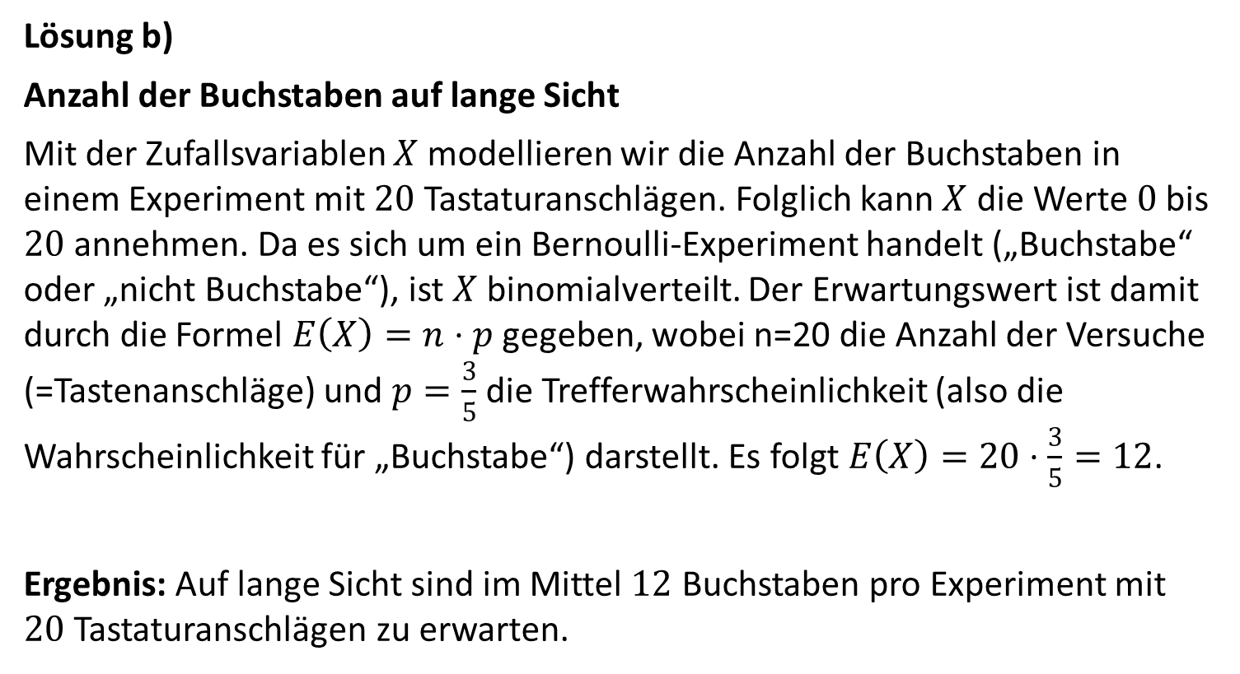
Wahlteil 2018 – Lösung Aufgabe C 2
Lösung b)
Anzahl der Buchstaben auf lange Sicht
Mit der Zufallsvariablen $X$ modellieren wir die Anzahl der Buchstaben in einem Experiment mit $20$ Tastaturanschlägen. Folglich kann $X$ die Werte $0$ bis $20$ annehmen. Da es sich um ein Bernoulli-Experiment handelt („Buchstabe“ oder „nicht Buchstabe“), ist $X$ binomialverteilt. Der Erwartungswert ist damit durch die Formel $E\left(X\right)=n⋅p$ gegeben, wobei n=20 die Anzahl der Versuche (=Tastenanschläge) und $p=\frac{3}{5}$ die Trefferwahrscheinlichkeit (also die Wahrscheinlichkeit für „Buchstabe“) darstellt. Es folgt $E\left(X\right)=20⋅\frac{3}{5}=12$.
Ergebnis: Auf lange Sicht sind im Mittel $12$ Buchstaben pro Experiment mit $20$ Tastaturanschlägen zu erwarten.

Slide 9
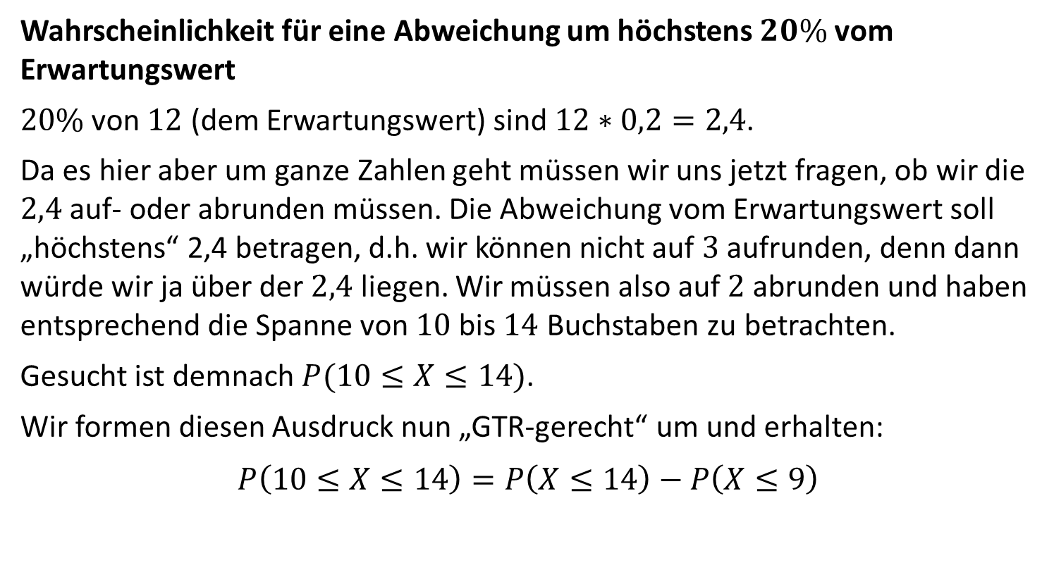
Wahlteil 2018 – Lösung Aufgabe C 2
Wahrscheinlichkeit für eine Abweichung um höchstens $20\%$ vom Erwartungswert
$20\%$ von $12$ (dem Erwartungswert) sind $12∗0,2=2,4$.
Da es hier aber um ganze Zahlen geht müssen wir uns jetzt fragen, ob wir die $2,4$ auf- oder abrunden müssen. Die Abweichung vom Erwartungswert soll „höchstens“ 2,4 betragen, d.h. wir können nicht auf $3$ aufrunden, denn dann würde wir ja über der $2,4$ liegen. Wir müssen also auf $2$ abrunden und haben entsprechend die Spanne von $10$ bis $14$ Buchstaben zu betrachten.
Gesucht ist demnach $P(10≤X≤14)$.
Wir formen diesen Ausdruck nun „GTR-gerecht“ um und erhalten:
$$P\left(10≤X≤14\right)=P\left(X≤14\right)−P\left(X≤9\right)$$

Slide 10
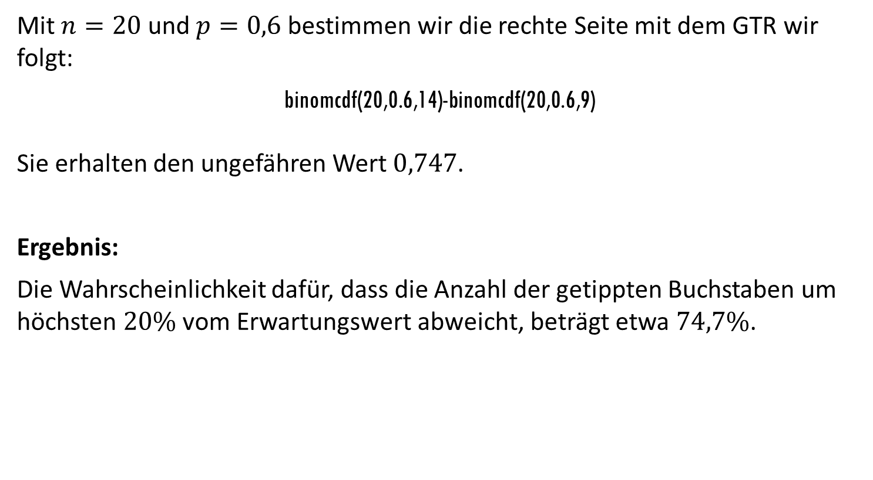
Wahlteil 2018 – Lösung Aufgabe C 2
Mit $n=20$ und $p=0,6$ bestimmen wir die rechte Seite mit dem GTR wir folgt:
binomcdf(20,0.6,14)-binomcdf(20,0.6,9)
Sie erhalten den ungefähren Wert $0,747$.
Ergebnis:
Die Wahrscheinlichkeit dafür, dass die Anzahl der getippten Buchstaben um höchsten $20\%$ vom Erwartungswert abweicht, beträgt etwa $74,7\%$.

Slide 11
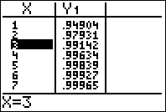
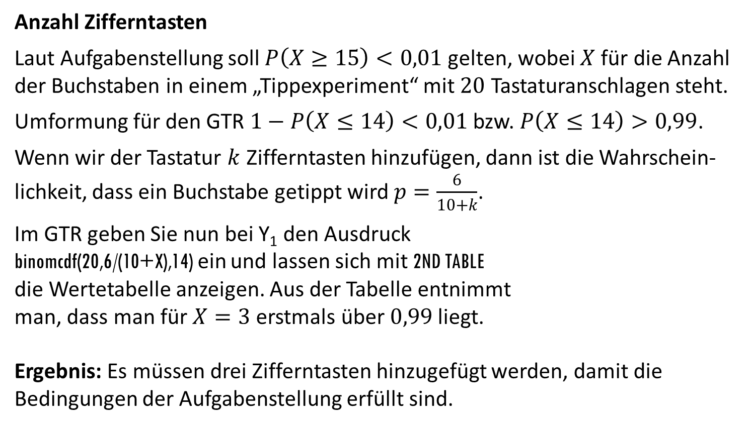
Wahlteil 2018 – Lösung Aufgabe C 2
Anzahl Zifferntasten
Laut Aufgabenstellung soll $P\left(X≥15\right)<0,01$ gelten, wobei $X$ für die Anzahl der Buchstaben in einem „Tippexperiment“ mit $20$ Tastaturanschlagen steht.
Umformung für den GTR $1−P\left(X≤14\right)<0,01$ bzw. $P\left(X≤14\right)>0,99$.
Wenn wir der Tastatur $k$ Zifferntasten hinzufügen, dann ist die Wahrschein-lichkeit, dass ein Buchstabe getippt wird $p=\frac{6}{10+k}$.
Im GTR geben Sie nun bei Y₁ den Ausdruck
binomcdf(20,6/(10+X),14) ein und lassen sich mit 2ND TABLE
die Wertetabelle anzeigen. Aus der Tabelle entnimmt
man, dass man für $X=3$ erstmals über $0,99$ liegt.
Ergebnis: Es müssen drei Zifferntasten hinzugefügt werden, damit die Bedingungen der Aufgabenstellung erfüllt sind.

Slide 12
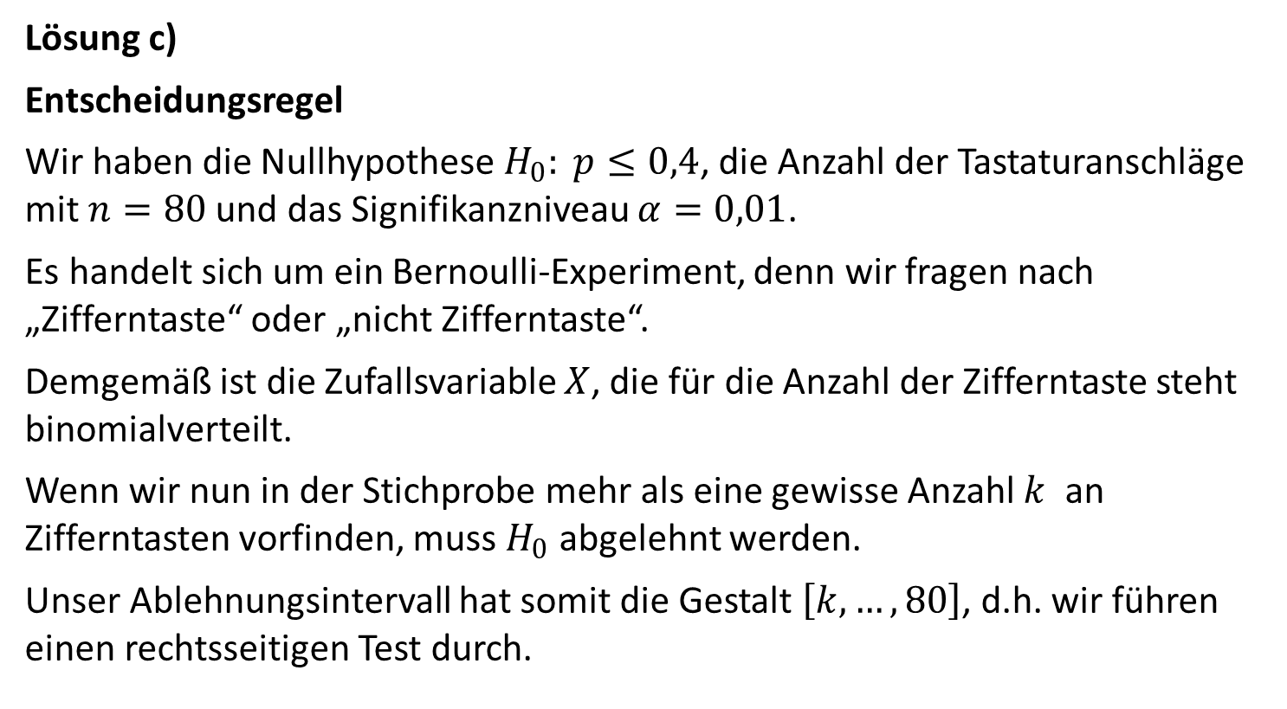
Wahlteil 2018 – Lösung Aufgabe C 2
Lösung c)
Entscheidungsregel
Wir haben die Nullhypothese $H_{0}: p≤0,4$, die Anzahl der Tastaturanschläge mit $n=80$ und das Signifikanzniveau $α=0,01$.
Es handelt sich um ein Bernoulli-Experiment, denn wir fragen nach „Zifferntaste“ oder „nicht Zifferntaste“.
Demgemäß ist die Zufallsvariable $X$, die für die Anzahl der Zifferntaste steht binomialverteilt.
Wenn wir nun in der Stichprobe mehr als eine gewisse Anzahl $k$ an Zifferntasten vorfinden, muss $H_{0}$ abgelehnt werden.
Unser Ablehnungsintervall hat somit die Gestalt $\left[k,…,80\right]$, d.h. wir führen einen rechtsseitigen Test durch.

Slide 13
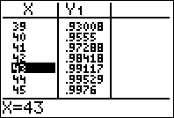
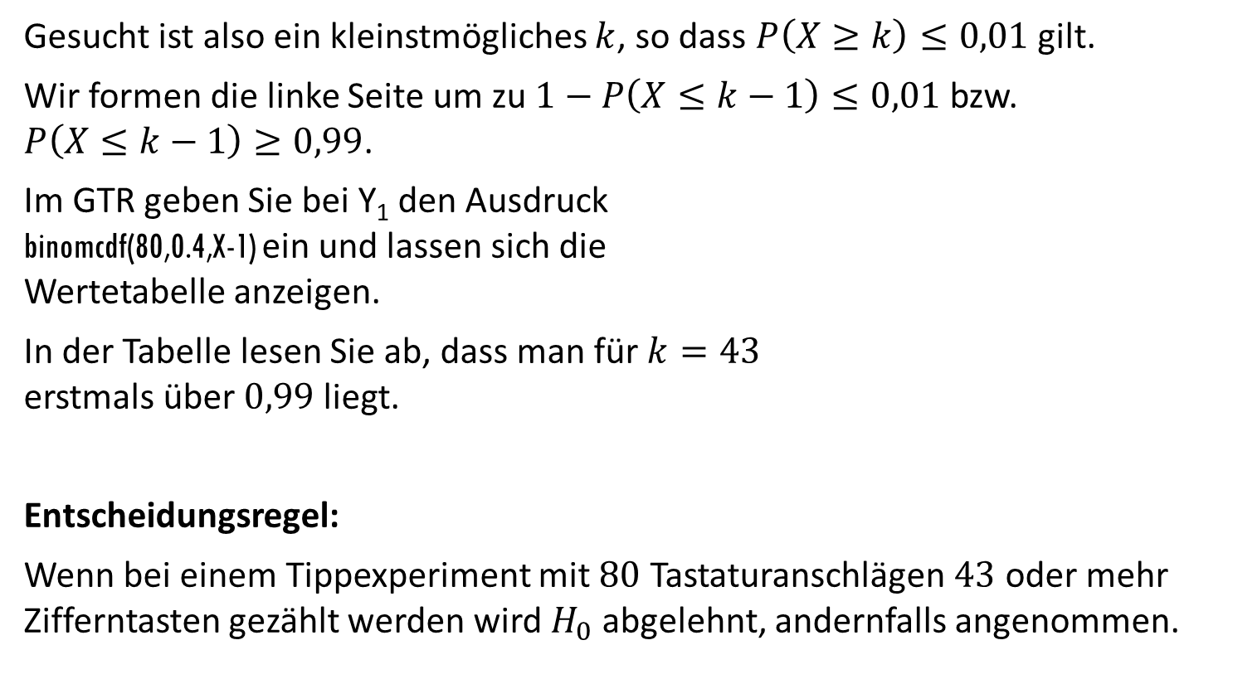
Wahlteil 2018 – Lösung Aufgabe C 2
Gesucht ist also ein kleinstmögliches $k$, so dass $P\left(X≥k\right)≤0,01$ gilt.
Wir formen die linke Seite um zu $1−P\left(X≤k−1\right)≤0,01$ bzw.
$P\left(X≤k−1\right)≥0,99$.
Im GTR geben Sie bei Y₁ den Ausdruck
binomcdf(80,0.4,X-1) ein und lassen sich die
Wertetabelle anzeigen.
In der Tabelle lesen Sie ab, dass man für $k=43$
erstmals über $0,99$ liegt.
Entscheidungsregel:
Wenn bei einem Tippexperiment mit $80$ Tastaturanschlägen $43$ oder mehr Zifferntasten gezählt werden wird $H_{0}$ abgelehnt, andernfalls angenommen.

